Slide 1
Математика
Урок математики в 1 классе
УМК «Перспектива», Л.Г. Петерсон
Ч.2, урок 18.
Кубик Рубика
Учитель начальных классов МОБУ СОШ
№ 10 Г. Благовещенска
Юпатова Ольга Анатольевна

Slide 4
3
1
0

Slide 5
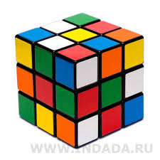
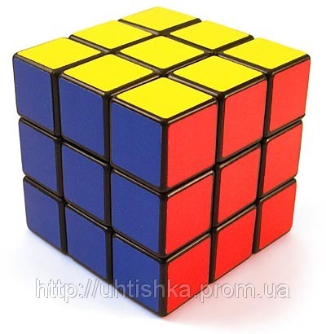
Кубик Рубика

Slide 6
К
С
В
В
К
С
В
С
К

Slide 7
6 + 3
4 + 5
7 + 2
8 + 1

Slide 9
<
>
>
0
3
6
5
Р
ж
е
в
7
4

Slide 10
<
>
<
5
9
8
4
В
о
г
а
л
0
1

